Slide 1
ITA Refreshment - Hackathon
- 学习创造价值
实践一个完整的产品流程:
- 设计, 实现, 上线, 推广, 维运, 分析,
所有图片来源网络,归原作者所有.

Slide 2
ITA Refreshment - Hackathon
– 目标: 帮助ZHA ISD 1300+人提升/增值…学习…业务…生活…
衣
…
数据大小事…
食
…
未来三年,
五年 …
学习/成长 …
工作效率 …
住
…
行
…
生活质量 …
…
所有图片来源网络,归原作者所有.

Slide 3
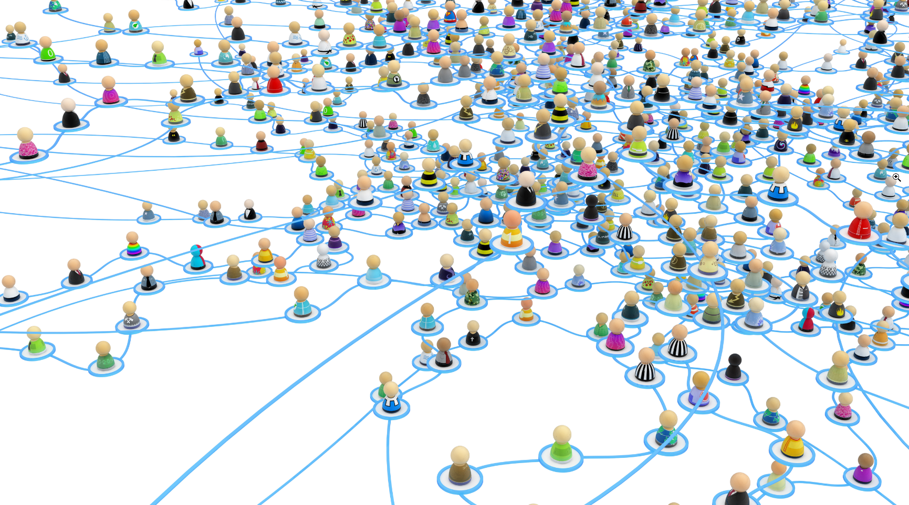
ITA Refreshment - Hackathon
– 分析:
所有图片来源网络,归原作者所有.

Slide 4
ITA Refreshment - Hackathon
– 分析:
What is desirable to users
What is possible with technology
What is viable in the marketplace
所有图片来源网络,归原作者所有.

Slide 5
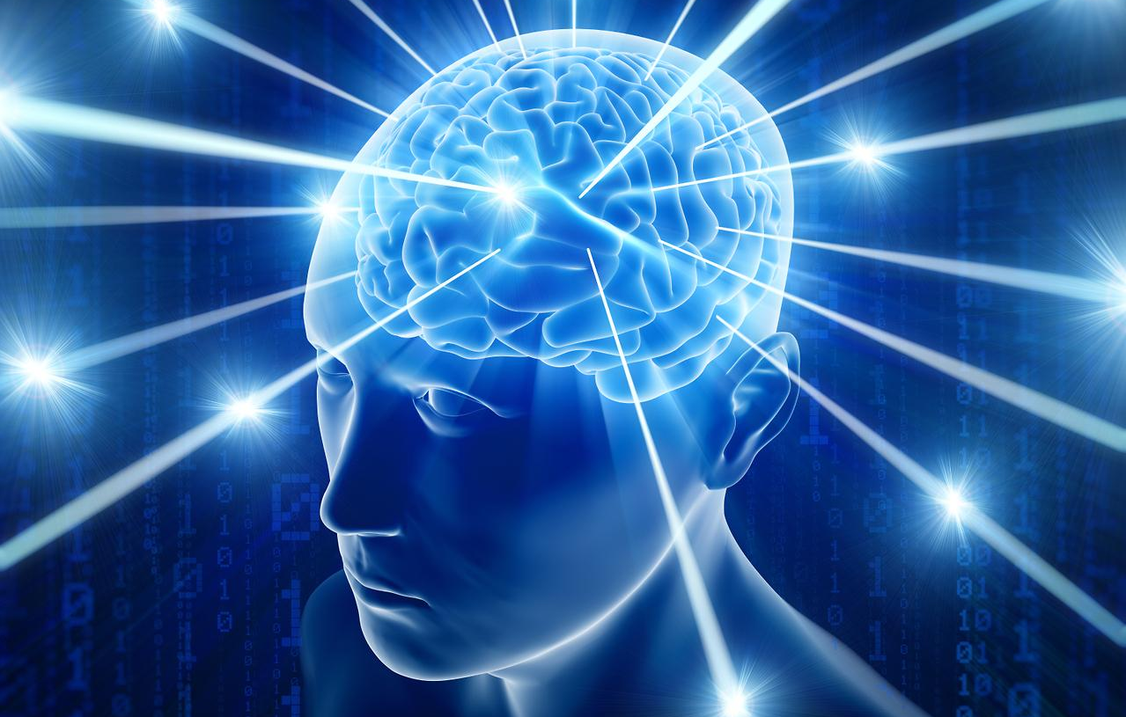
ITA Refreshment - Hackathon
– 头脑风暴:
所有图片来源网络,归原作者所有.

Slide 6

ITA Refreshment - Hackathon
– 分析: 分组讨论 及 总结
所有图片来源网络,归原作者所有.

Slide 7
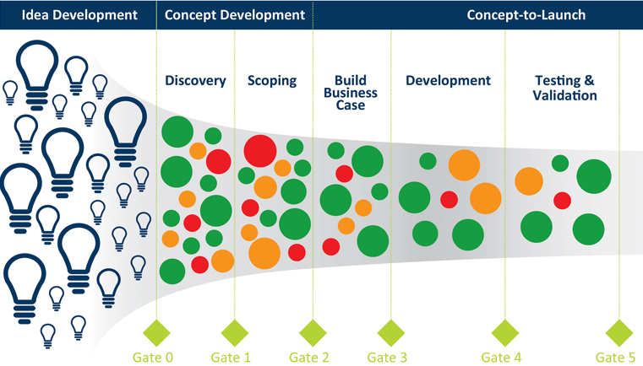
ITA Refreshment - Hackathon
– 分析: 确定MVP 及 计划
所有图片来源网络,归原作者所有.

Slide 8
ITA Refreshment - Hackathon
技术/平台 - 微信小程序
- 微信公众号
所有图片来源网络,归原作者所有.

Slide 9
ITA Refreshment - Hackathon
– 开始 跳舞~~~
所有图片来源网络,归原作者所有.

